Slide 1
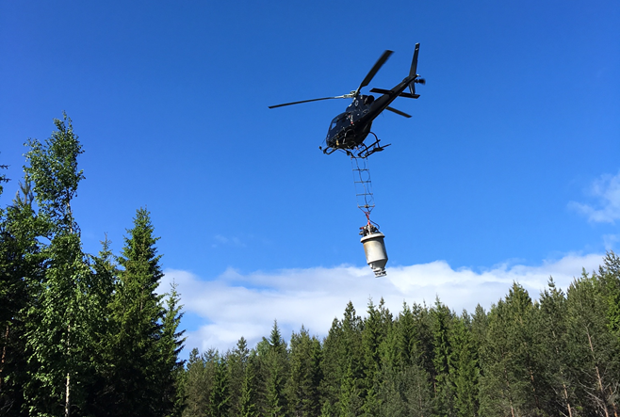
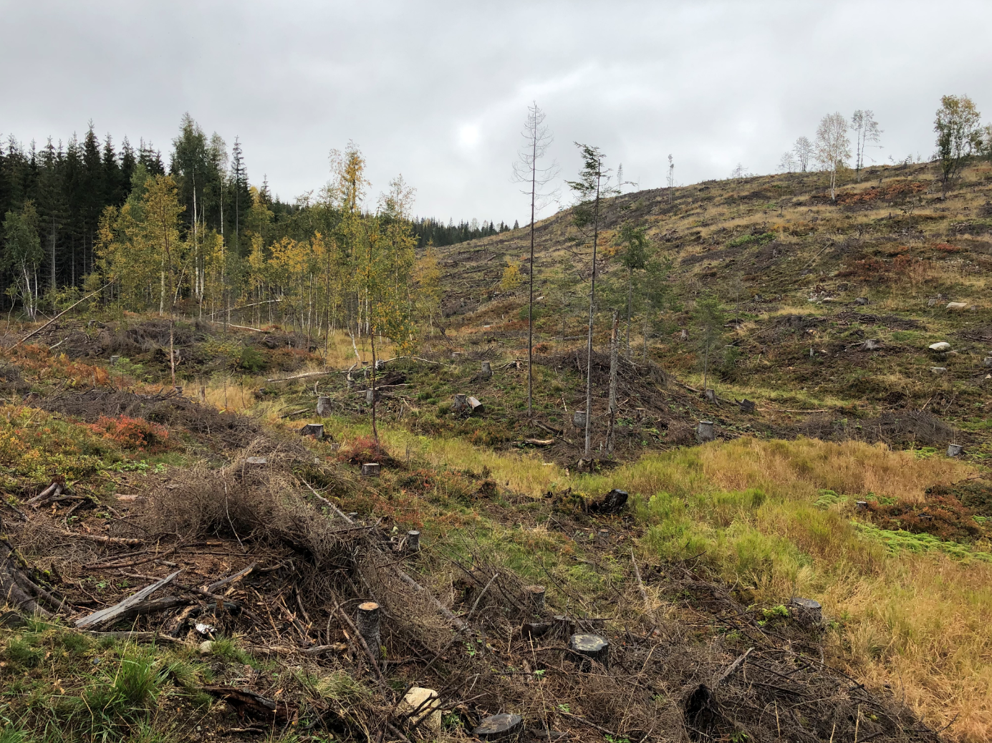
Potensielle effekter av intensivert skogbruk på vannkvalitet
Øyvind Kaste¹, Salar Valinia^{1,2}, Richard F. Wright¹, Nicholas Clarke³, Eva Skarbøvik³, Heleen de Wit¹
¹⁾ NIVA, ²⁾ Naturvårdsverket, ³⁾NIBIO
Fagtreff, Vannforeningen
4. sep. 2023
Foto: Lierposten
Foto: F. Clayer, NIVA

Slide 2
Eksempler fra to prosjekter:
SURFER: Er overflatevann en oversett faktor i debatten om intensivert skogbruk som klimatiltak? (NFR-prosjekt)
Gjødsling av skog - vurdering av eksisterende hensynssone og tak for nitrogengjødsling (utredning for Ldir og Mdir)

Slide 3
SURFER-prosjektet (2017-2019)
Hovedmål:
Vurdere effektene av intensivert skogbruk som klimatiltak på vannkvalitet og biodiversitet i ferskvann
Undersøke om det er potensielle konflikter mellom dagens policy og miljømål knyttet til hhv. klima og vannmiljø
Prosjekt-nettside:
https://www.niva.no/prosjekter/surfer

Slide 4
Bakgrunn
Flere land, inkludert Norge, har lansert intensivert skogbruk som tiltak for å binde mer karbon, dvs.:
Skogplanting på nye områder
Tettere planting i eksisterende skog
Gjødsling før hogst
Heltre-hogst for produksjon av bl.a. biobrennstoff
Men, intensivert skogbruk kan også ha potensielt negative miljøeffekter, f.eks. på vannkvalitet i sensitive områder

Slide 5
Del-prosjekt i SURFER:
Effekter av intensivert skogbruk på vannkvalitet i forsuringsfølsomme områder
Problem:
Svært få lange tidsserier (>20 år) på effekter av ulike former for skogbruk på vannkvalitet – og ingen fra Norge
Løsning:
Bruke den lange dataserien fra Birkenes-feltet, som er del av sur nedbør-overvåkingen administrert av Miljødirektoratet
Anvende den biogeokjemiske modellen MAGIC for å simulere mulige effekter av ulike typer av skogsbruk på jord- og vannkjemi.
Artikkel:
Valinia et al. 2020. Scandinavian journal of forest research
(https://doi.org/10.1080/02827581.2020.1854339)

Slide 6
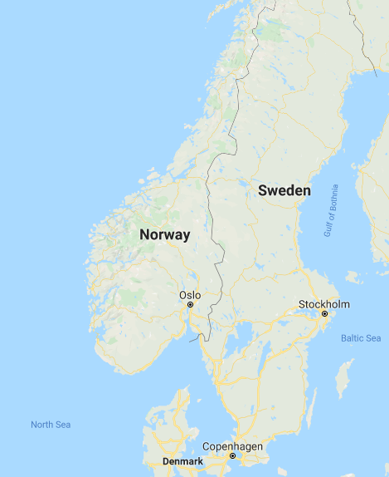
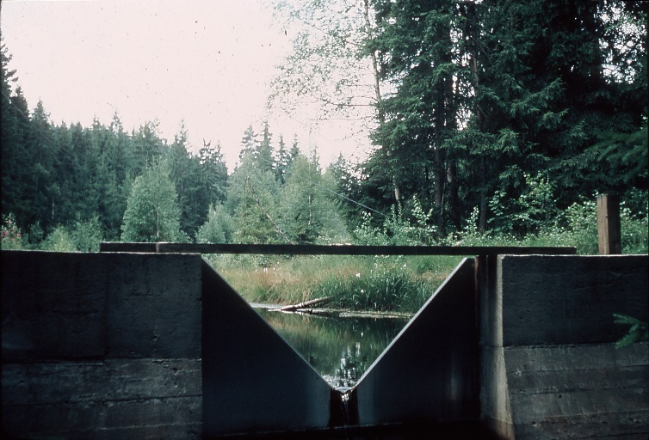
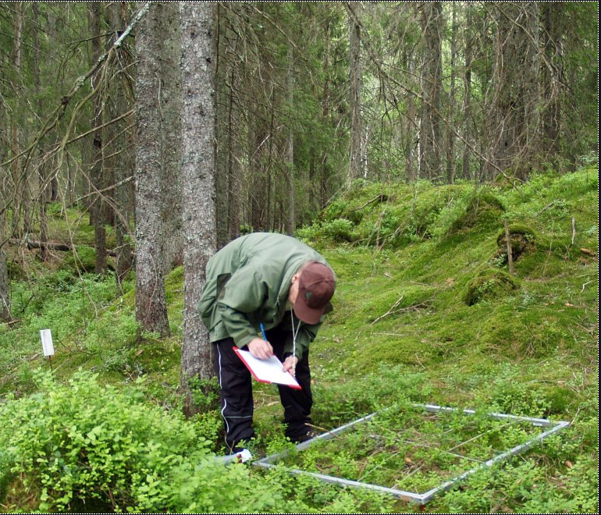
Birkenes-feltet
Lite nedbørfelt (0.41 km²) på Sørlandet, 20 km fra kysten
Nesten 50 år med data på nedbørkjemi, vannføring, vannkjemi
Gode jord- og skogdata
Sterkt forsuret, på tross av betydelig nedgang i svoveldeposisjonen
Dekket av 130 år gammel, saktevoksende granskog på forsuringsfølsom jord
Photo: NIVA
Photo: NIBIO

Slide 7
Modell-oppsett
Gjødsling
Hogst
Planting
Tynning
Scenarier:
1. Tradisjonell hogst (SOH)
2. Tradisjonell hogst + gjødsling (SOH+fert)
3. Heltre-hogst (WTH)
4. Heltre-hogst + gjødsling (WTH+fert)
Tid
1860
2018
2029
2032
2052
NB! Ekstremt tilfelle med 100% av feltet hugget!

Slide 8
Resultater
Nitrat
ANC
Effekter på vannkjemi (1860-2100):
Gjødsling:
Ingen umiddelbar respons
… men økt nitrogen-lekkasje etter hogst
Hogst:
Tradisjonell hogst gav størst nitrogen-lekkasje (pga. nedbryting av hogstavfall)
Heltre-hogst hadde en mer langvarig forsuringseffekt (mer fjernet biomasse gir større tap av base-kationer)
pH
Basekationer

Slide 9
Konklusjoner fra modell-arbeidet
Intensivert skogbruk kan ha en betydelig effekt på vannkvalitet i forsuringsfølsomme områder, spesielt rett etter hogst
Gjødsling førte ikke til umiddelbar lekkasje av nitrogen til bekken, men gav økt nitrogenlekkasje etter at skogen ble hogd
Tradisjonell hogst hadde den mest umiddelbare effekten på nitrogenlekkasje, mens heltre-hogst hadde en mer langvarig forsuringseffekt
Det må bemerkes at studien representerer et ekstremt tilfelle hvor 100% av feltet blir hugget
I virkeligheten blir vanligvis kun en liten del av et nedbørfelt hugget i løpet av ett år, og det er påbudt å etablere buffersoner mot bekker med permanent vannføring

Slide 10
Betydelige kunnskapshull
Hentet fra utredning mht. gjødsling av skog og effekter på vann
Det foreligger lite overvåkingsdata i Norge som dokumenterer effekter av skoggjødsling og hogst på vannkvalitet.
Det er lite overvåking knyttet til skogsdrift generelt, dersom en sammenligner med annen type næringsvirksomhet.
Hovedfokuset i skogovervåkingen har vært på skogens tilvekst, jordkjemi og jordvannkjemi.
Det betyr at det fortsatt er store kunnskapshull mht. effekter på overflatevann av ulike typer av skogsdrift og -tiltak.

Slide 11
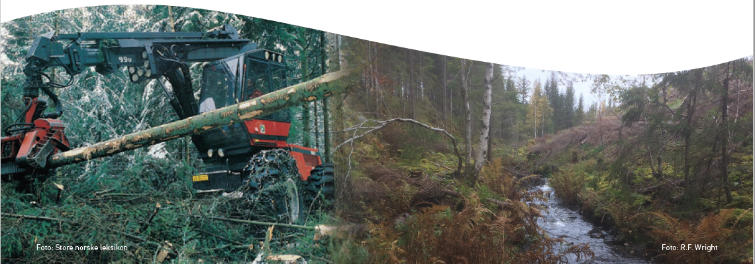
Takk for oppmerksomheten!

